Slide 1
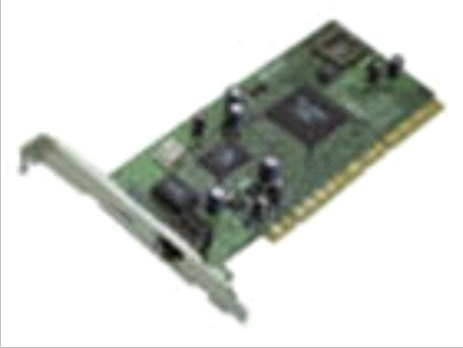
“DISPOSITIVOS DE COMUNICACIÓN”
TARJETA MADRE
ES EL ELEMENTO FUNDAMENTAL EN LA COMPOSICIÓN DE LA PARTE FÍSICA DE UNA RED DE ÁREA LOCAL Y EL MEDIO DE TRANSMISIÓN FÍSICA POR EL QUE SE TRANSPORTA LA INFORMACIÓN DE UN LUGAR A OTRO.

